Slide 1
预
防
养
老
诈
骗
防范非法集资
风险提示宣讲
The average person is always waiting for an opportunity to come The average person is always waiting for an opportunity to come The average person is always waiting for an opportunity to come
曲靖市人民政府金融办公室
曲靖市防范和处置非法集资领导小组办公室
Notes:
更多精美模板请访问卡卡办公网：https://www.kakappt.com

Slide 2
什么是养老集资诈骗？
近年来，一些机构和企业打着“养老服务”、“康养旅游”等名义，以“高利息”、“高回报”为诱饵实施非法集资活动吸收老年人资金，给老年人造成严重财产损失和精神伤害，存在重大风险隐患。
Notes:
更多精美模板请访问卡卡办公网：https://www.kakappt.com

Slide 3
集资诈骗为何屡屡有人中招
每年全国各地都会发生大量的养老诈骗案件，使受害群众蒙受大量的财产损失，其实骗子的手段往往并不高明，但是为什么有那么的老年朋友上当受骗呢？
1
总结一下，最重要的一点就是缺乏防范知识和防范意识不强。由于对养老诈骗的手段的不了解，导致人民群众在受到犯罪分子的电信诈骗时，往往是蒙在鼓里看不清庐山真面目。
2
Notes:
更多精美模板请访问卡卡办公网：https://www.kakappt.com

Slide 4
身边的其中常见养老集资诈骗
提供“养老服务”
投资“养老项目”
销售“老年产品”
宣称“以房养老”
开推介会、社区宣传
专家义诊

Slide 5
养老服务
1
官方提示
一些机构明显超过床位供给能力承诺服务，以办理“贵宾卡”“会员卡”“预付卡”、预交“养老服务费用”等名义，以向会员收取高额会员费、保证金或者为会员卡充值等形式非法集资。

Slide 6
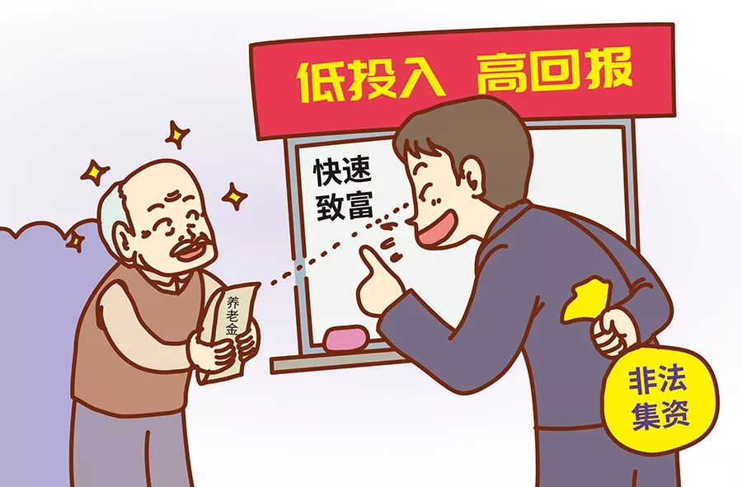
投资养老项目
提示
一些机构或企业打着投资、加盟、入股养生养老基地，以销售虚构的养老公寓或者以长期出租养老床位、销售养老公寓使用权等名义，通过返本销售、售后返租、约定回购、承诺高额利息、“私募基金”等形式非法集资。

Slide 7
推销购物诈骗
以销售“老年产品”为名非法集资。
一些企业不具有销售 ，商品的真实内容或者不以销售商品为主要目的，用尽各种方式诱导老年群体，实施非法集资的行为。

Slide 8
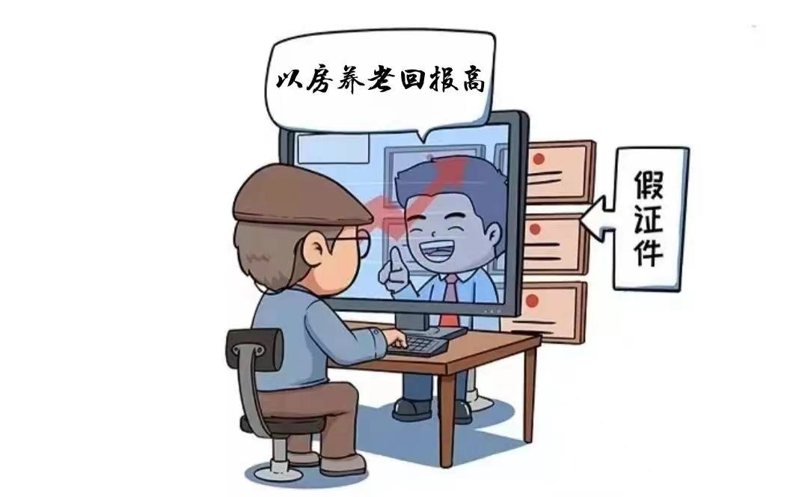
以房养老的投资
以宣称“以房养老”为名非法集资。一些企业以非法占有为目的，打着“以房养老”的旗号，通过召开推介会、社区宣传等方式，诱使老年人签订“借贷”或者变相“借贷”“抵押”“担保”等相关协议，抵押房屋以获得出借资金，再将资金购买其“理财产品”并承诺给付高额利息等进行非法集资。

Slide 9
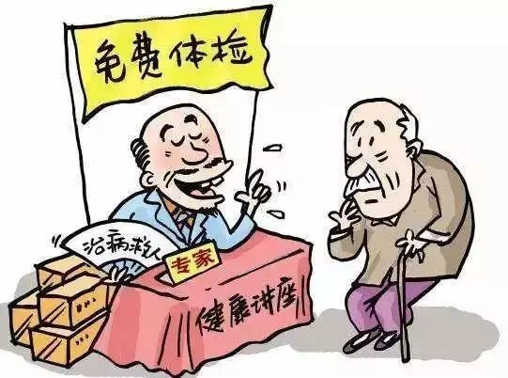
常见诈骗方式
回购、寄存代售、消费返利、免费体检、免费旅游、赠送礼品、会议营销、养生讲座、专家义诊等
1
以子女不在身边为由、对老年群体施以别有用心的照顾和关怀。
2

Slide 10
如何预防养老诈骗
云南省防范和处置非法集资工作领导小组办公室
根据《防范和处置非法集资条例》规定，非法集资是指未经国务院金融管理部门依法许可或者违反国家金融管理规定，以许诺还本付息或者给予其他投资回报等方式，向不特定对象吸收资金的行为。组织实施非法集资必受法律严惩。参与非法集资不受法律保护，损失自担。面对花样繁多的非法集资行为和各种利益诱惑，希望老年朋友们注意识别风险，不要参与非法集资。

Slide 11
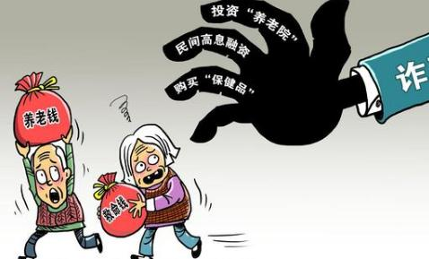
如何防范养老集资诈骗
防范心理
1
——不要被高利诱惑盲目投资。市场上没有“稳赚不赔”的理财项目，如果有人对你宣传理财项目收益高、低风险，就一定要提高警惕，不法分子许诺的高利息的钱都是自己的本金，不要相信天上“掉馅饼”，以免落入非法集资陷阱。

Slide 12
如何防范养老集资诈骗
及时沟通
2
——投资前多与家人沟通商量。老年人辛苦一生的积蓄，关系到生活的安稳和幸福，请老年朋友一定要捂紧“钱袋子”，千万不要上当受骗，避免造成血本无归。几万元甚至数十万元投资支出对家庭来说是件大事，投资前要多与家人沟通商量，以免事后追悔和受到埋怨。

Slide 13
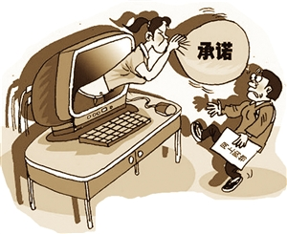
如何防范养老集资诈骗
慎重考虑
3
——审慎选择投资理财对象。金融是特许行业，只有营业执照的企业不得销售理财产品、不得开展吸收或变相吸收存款。老年朋友在投资前要多方面查询了解相关信息，不要轻信一些机构和企业推销人员的一面之词，投资理财要找正规金融机构。合同签字前要慎重审核。

Slide 14
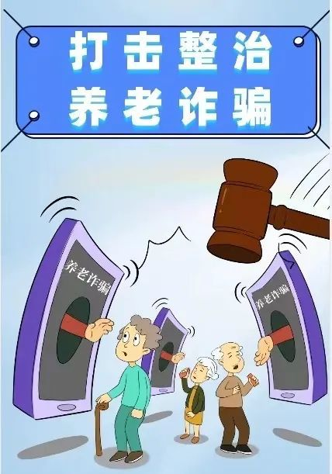
防骗要牢记
请老年朋友们珍惜血汗钱，守好养老钱，自觉远离非法集资，防止自身利益受损。如发现涉嫌非法集资的行为，请及时向处非办或公安机关举报。
为深入开展养老领域非法集资专项整治，现将养老领域非法集资线索举报方式公告如下：
防 非 防 骗

Slide 15
防骗要牢记
举报电话：
曲靖市0874—3111065 麒麟区0874—3318997
经开区0874—3211013 沾益区0874—3056829
马龙区0874—8885480 会泽县0874—5686605
师宗县0874—5755818 宣威市0874—7927396
富源县0874—4614688 陆良县0874—6216509
罗平县0874一8227648
防 非 防 骗

Slide 16
预
防
养
老
诈
骗
防范非法集资
风险提示宣讲
The average person is always waiting for an opportunity to come The average person is always waiting for an opportunity to come The average person is always waiting for an opportunity to come
曲靖市人民政府金融办公室
曲靖市防范和处置非法集资领导小组办公室
Notes:
更多精美模板请访问卡卡办公网：https://www.kakappt.com

